Slide 1




TRƯỜNG TIỂU HỌC ĐẠI ĐỒNG
NÀM
Bài 14: Học nghề (tiết 1,2)
CHÀO MỪNG QUÝ THẦY CÔ
VỀ DỰ GIỜ THĂM LỚP
Giáo viên: Nguyễn Thị Kim Huệ

Slide 2
Thứ tư, ngày 8 tháng 3 năm 2023
Tiếng Việt
KHỞI ĐỘNG:

Slide 3
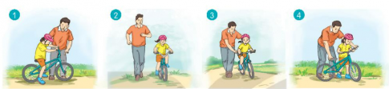
Thứ tư, ngày 8 tháng 3 năm 2023
Tiếng Việt
Bài 14: Học nghề (Tiết 1,2)
Sắp xếp các tranh dưới đây theo trình tự hợp lí.

Slide 4




TAI NGHE
TAY DÒ
MẮT DÕI

Slide 5
Học nghề
Hè năm ấy, Va-li-a theo bố mẹ đi xem xiếc. Em thích nhất tiết mục “Cô gái phi ngựa đánh đàn”. Va-li-a nghĩ: “Cô ấy thật xinh đẹp và dũng cảm!”. Và em mơ ước trở thành diễn viên phi ngựa.
Dịp may đã đến. Rạp xiếc cần tuyển diễn viên, Va-li-a xin bố mẹ ghi tên học. Em gặp ông giám đốc và nói:
- Xin bác nhận cháu vào học tiết mục “Phi ngựa đánh đàn”.
- Được!
Ông giám đốc nhìn em cười:
- Thế cháu biết phi ngựa chưa?
- Dạ, chưa. Nhưng cháu rất thích và sẽ học được ạ.
- Tốt! Bây giờ, cháu cầm cái chổi kia theo bác.
Va-li-a theo ông Giám đốc ra chuồng ngựa. Ông Giám đốc nói:
- Việc trước tiên của cháu là quét chuống ngựa và làm quen với con ngựa này, bạn biểu diễn của cháu đấy.
Va-li-a rất ngạc nhiên. Em suy nghĩ rồi cầm chổi quét phân và rác bẩn trên sân chuồng ngựa.
Va-li-a đã giữ chuồng ngựa sạch sẽ và làm quen với chú ngựa trong suốt thời gian học.
Ông Giám đốc gật đầu và bảo Va-li-a:
- Công việc của diễn viên phi ngựa đánh đàn bắt đầu thế đấy, cháu ạ. Cái tháp cao nào cũng phải bắt đầu xây từ mặt đất lên….
Về sau, Va-li-a trở thành một diễn viên như em hằng mong ước.
(Theo Tiếng Việt 3, 1985)

Slide 6
* Luyện đọc từ ngữ:
Va-li-a, xem xiếc, tiết mục, phi ngựa, chuồng ngựa, ngạc nhiên, rác bẩn, gật đầu,…

Slide 7
* Luyện đọc câu:
- Việc trước tiên của cháu là quét chuồng ngựa/và làm quen với con ngựa này,/ bạn biểu diễn của cháu đấy.// Em suy nghĩ/ rồi cầm chổi quét phân và rác bẩn/ trên sàn chuồng ngựa.//…

Slide 8

Đọc nối tiếp theo đoạn
Học sinh làm việc nhóm đôi (đọc 1 hoặc 2 lượt).
Notes:
GV cùng hs nhớ lại nhân vật đồng hành Hà và Nam qua từng năm học
Tác giả bộ ppt Toán + TV2: Phan Thị Linh – Đà Nẵng
Sđt lh: 0916.604.268
+ Zalo: 0916.604.268
+ Facebook cá nhân: https://www.facebook.com/nhilinh.phan/
+ Nhóm chia sẻ tài liệu: https://www.facebook.com/groups/443096903751589
Hãy liên hệ chính chủ sản phẩm để được hỗ trợ và đồng hành trong suốt năm học nhé!

Slide 9

Đọc thầm cá nhân
Học sinh đọc thầm (đọc bằng mắt) toàn bài.

Slide 10
Đọc nối tiếp trước lớp
Notes:
GV nhận xét phần đọc của cả lớp
GV cùng hs nhớ lại nhân vật đồng hành Hà và Nam qua từng năm học
Tác giả bộ ppt Toán + TV2: Phan Thị Linh – Đà Nẵng
Sđt lh: 0916.604.268
+ Zalo: 0916.604.268
+ Facebook cá nhân: https://www.facebook.com/nhilinh.phan/
+ Nhóm chia sẻ tài liệu: https://www.facebook.com/groups/443096903751589
Hãy liên hệ chính chủ sản phẩm để được hỗ trợ và đồng hành trong suốt năm học nhé!

Slide 11
Học nghề
Hè năm ấy, Va-li-a theo bố mẹ đi xem xiếc. Em thích nhất tiết mục “Cô gái phi ngựa đánh đàn”. Va-li-a nghĩ: “Cô ấy thật xinh đẹp và dũng cảm!”. Và em mơ ước trở thành diễn viên phi ngựa.
Dịp may đã đến. Rạp xiếc cần tuyển diễn viên, Va-li-a xin bố mẹ ghi tên học. Em gặp ông giám đốc và nói:
- Xin bác nhận cháu vào học tiết mục “Phi ngựa đánh đàn”.
- Được!
Ông giám đốc nhìn em cười:
- Thế cháu biết phi ngựa chưa?
- Dạ, chưa. Nhưng cháu rất thích và sẽ học được ạ.
- Tốt! Bây giờ, cháu cầm cái chổi kia theo bác.
Va-li-a theo ông Giám đốc ra chuồng ngựa. Ông Giám đốc nói:
- Việc trước tiên của cháu là quét chuống ngựa và làm quen với con ngựa này, bạn biểu diễn của cháu đấy.
Va-li-a rất ngạc nhiên. Em suy nghĩ rồi cầm chổi quét phân và rác bẩn trên sân chuồng ngựa.
Va-li-a đã giữ chuồng ngựa sạch sẽ và làm quen với chú ngựa trong suốt thời gian học.
Ông Giám đốc gật đầu và bảo Va-li-a:
- Công việc của diễn viên phi ngựa đánh đàn bắt đầu thế đấy, cháu ạ. Cái tháp cao nào cũng phải bắt đầu xây từ mặt đất lên….
Về sau, Va-li-a trở thành một diễn viên như em hằng mong ước.
(Theo Tiếng Việt 3, 1985)

Slide 12
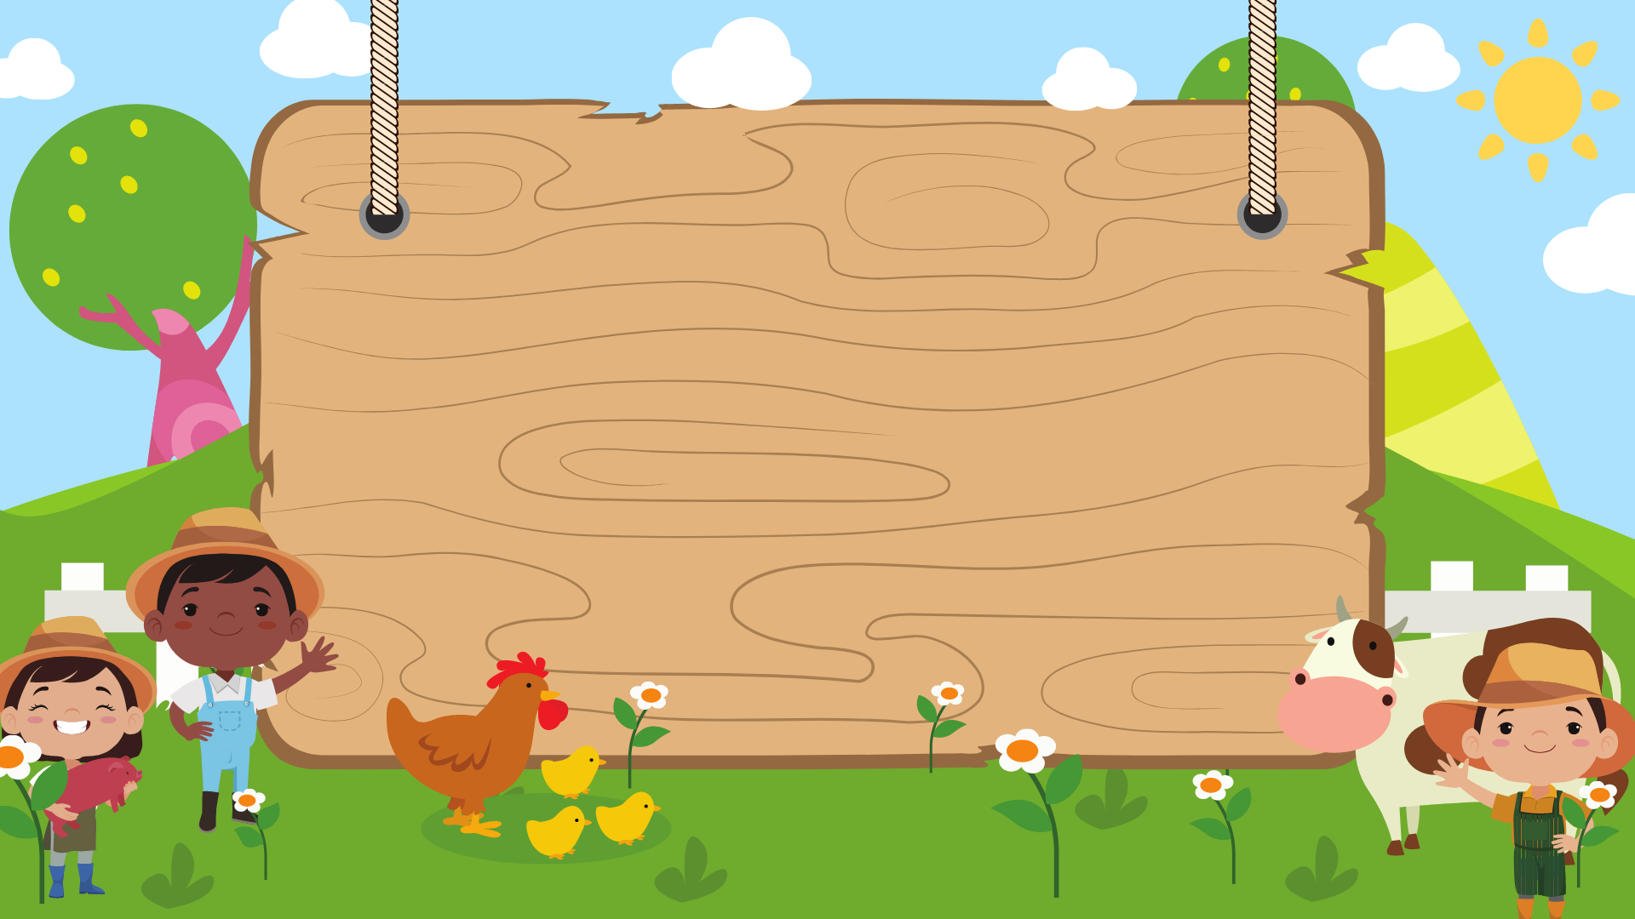
Trả lời câu hỏi

Slide 13
1/. Đi xem xiếc về, Va-li-a mơ ước điều gì?
Đi xem xiếc về, Va-li-a mơ ước trở thành diễn viên phi ngựa.
2/. Việc đầu tiên Va-li-a được giao khi vào học ở rạp xiếc là gì?
Việc đầu tiên Va-li-a được giao khi vào học ở rạp xiếc là quét chuồng ngựa và làm quen với con ngựa trong chuồng – bạn diễn của Va-li-a.

Slide 14
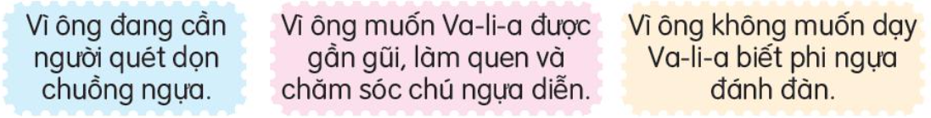
3/. Vì sao ông Giám đốc lại giao cho Va-li-a việc đó?
Ông Giám đốc giao cho Va-li-a việc đó vì ông muốn Va-li-a được gần gũi, làm quen và chăm sóc chú ngựa diễn.

Slide 15
4/. Câu chuyện kết thúc như thế nào?
Câu chuyện kết thúc bằng việc Va-li-a trở thành một diễn viên cưỡi ngựa đánh đàn mà bạn ấy hằng mơ ước.

Slide 16
5/. Theo em, câu “Cái tháp cao nào cũng phải bắt đầu xây từ mặt đất lên…” ý nói gì?
□ Va-li-a sẽ còn phải học xây tháp
□ Việc xây một tòa tháp cao rất khó khăn
□ Muốn làm được việc lớn, cần biết làm tốt những việc nhỏ

Slide 17
Thứ tư, ngày 8 tháng 3 năm 2023
Tiếng Việt
Bài 14: Học nghề (tiết 1,2)
Nội dung: Câu chuyện kể về Va-li-a với ước mơ trở thành diễn viên phi ngựa đánh đàn. Va-li-a đã bắt đầu học từ những việc nhỏ bé nhất để thực hiện ước mơ của mình.

Slide 18




Xin chân thành cảm ơn quí thầy cô và ban giám khảo
Chúc hội thi thành công tốt đẹp

